Slide 1
RWD設計
資工二107590045 潘榮祥

Slide 2
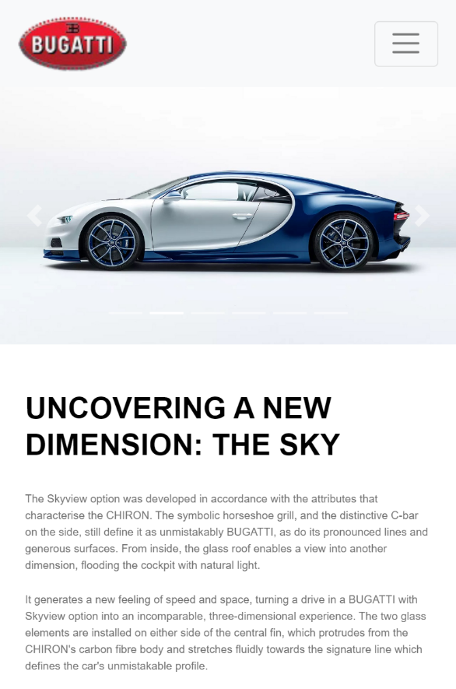
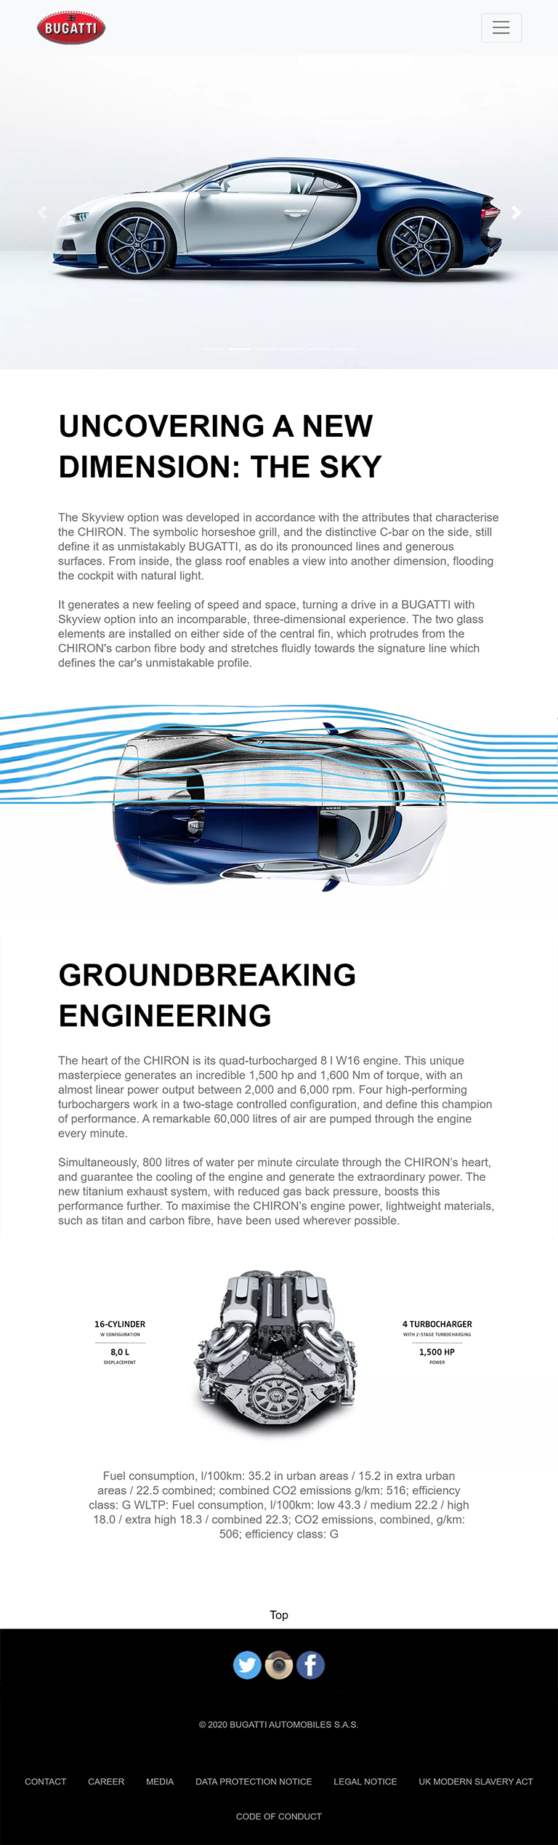
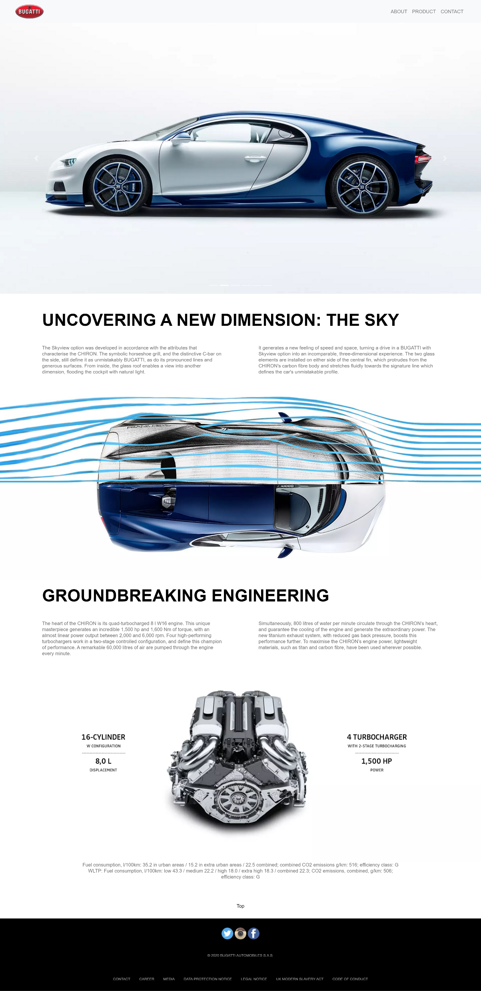
01 主導列變化
320px
768px
1280px
設計
當解析度小於1280px時，主導列的搜尋與產品類別選單會被隱藏。
目的
在畫面較小的裝置上，導覽列只保留了LOGO與漢堡選單，較不會讓使用者誤觸且網頁看起來更加簡潔不複雜。

Slide 3

02 文字排版變化
1280px
設計
在768px以及320px時，文字排版改成上下排列而不是左右。
768px
320px
目的
如果以原排列方式在較小的裝置上瀏覽會非常吃力且不意閱讀。

